Slide 1
ỦY BAN NHÂN DÂN THỊ XÃ BUÔN HỒ
TRƯỜNG MẪU GIÁO HOA CAU
GIÁO ÁN
Chủ đề : Nước và các hiện tượng tự nhiên
Chủ đề nhánh: Ngày tết của bà, của mẹ.
Đề tài : LÀM KHUNG ẢNH
TẶNG MẸ - QUY TRÌNH AD
Độ tuổi : 5-6 TUỔI
Người dạy : H ĐA NIÊL KRIÊNG

Slide 2
Ngày hội gia đình
LÀM KHUNG ẢNH
TẶNG MẸ

Slide 3
Hoạt động 1: Ổn định, tạo hứng thú, xác định vấn đề

Slide 4
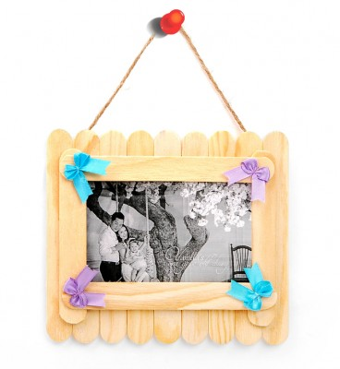
Hoạt động 2: Tưởng tượng

Slide 5
Hoạt động 3:Thiết kế /Lên kế hoạch.

Slide 6
Hoạt động 4: Chế tạo/ Thiết kế sản phẩm.

Slide 7
Hoạt động 5. Trình bày và hoàn thiện sản phẩm/Cải tiến

Slide 8
Xin chào và hẹn gặp lại

